Slide 1
MOT的调研与学习
1 CV和MOT的基础介绍
2 三篇篇论文的实现与细节
3 观点总结
4 个人想法
汇报人

Slide 2
1 CV和MOT的基础知识

Slide 3
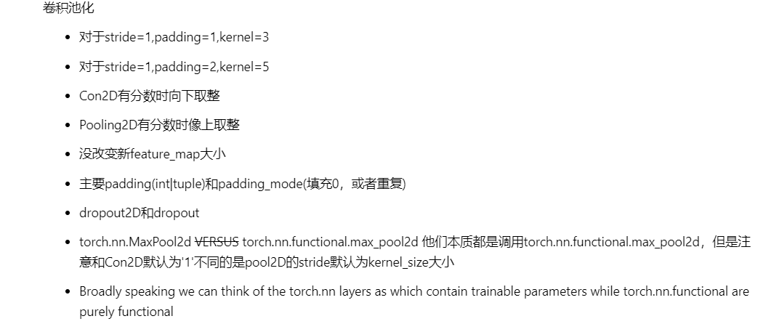

Slide 4


Slide 5
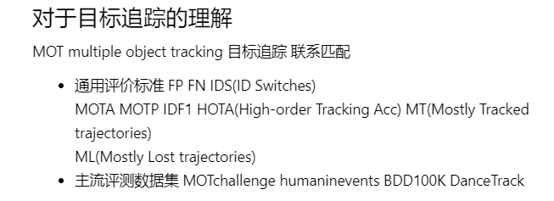
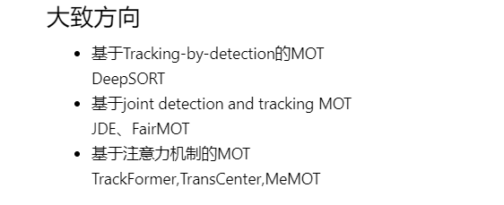

Slide 6

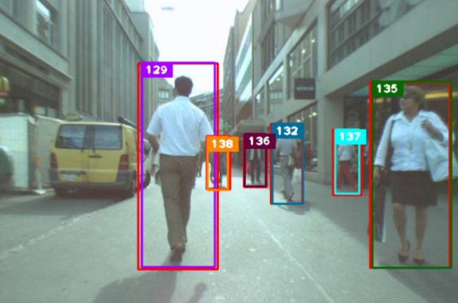

Slide 7
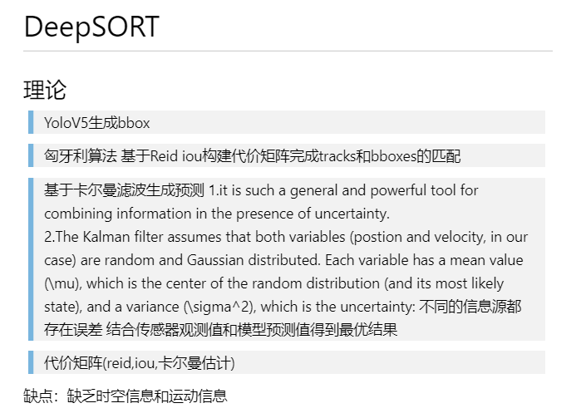
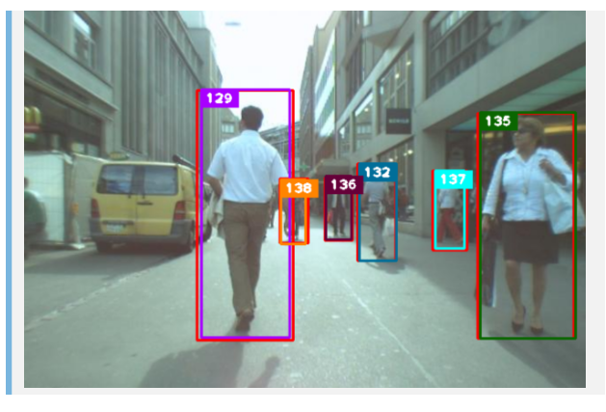

Slide 8
2.论文的实现和细节

Slide 9
Online Multiple Object Tracking with Cross-Task Synerg
ByteTrack: Multi-Object Tracking by Associating Every Detection Box
A Simple Baseline for Multi-Object Tracking

Slide 10
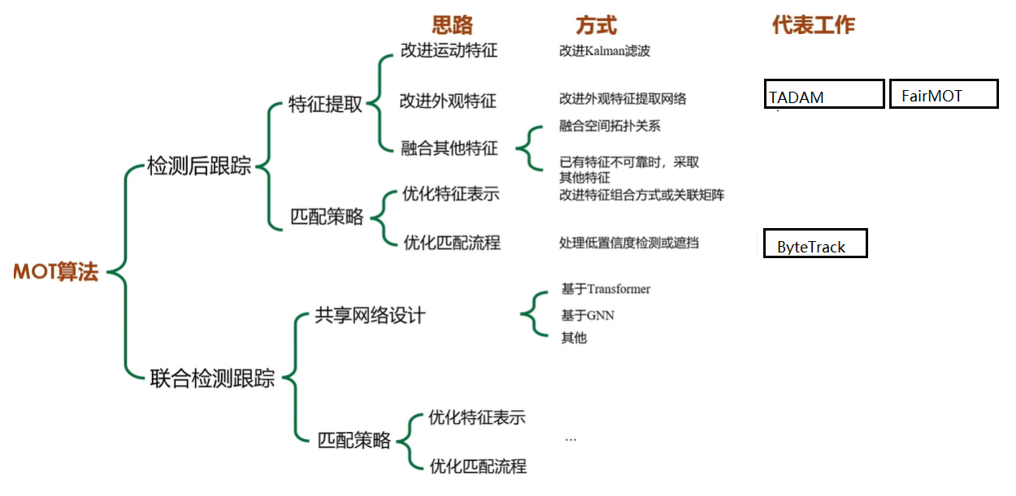
结构总览

Slide 11
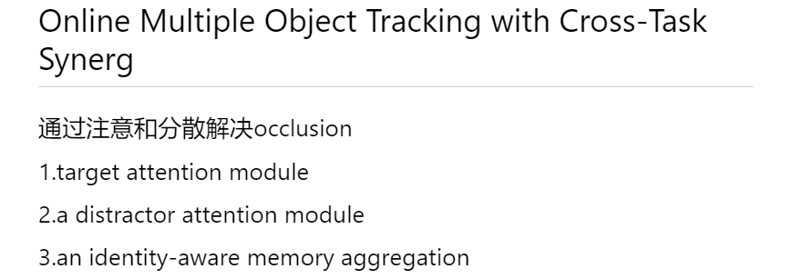

Slide 13
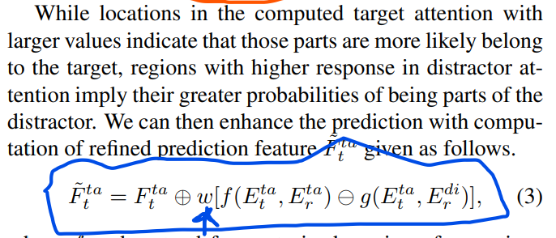



Slide 14



MemoryNet核心部分

Slide 15


Slide 16
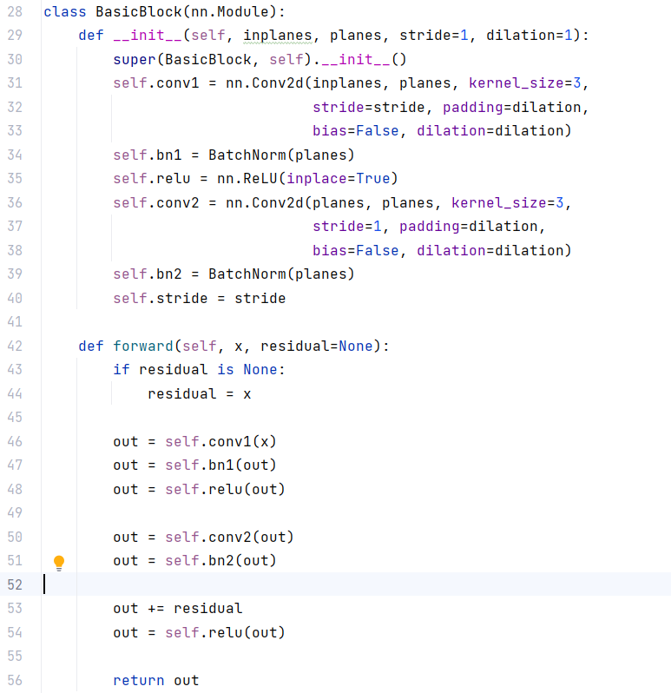
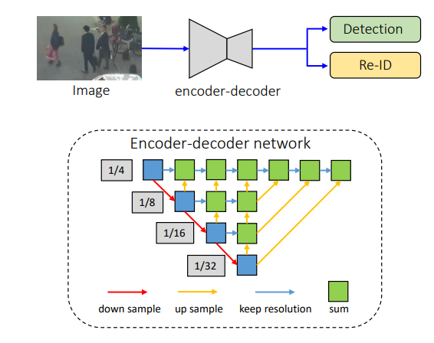

Slide 17
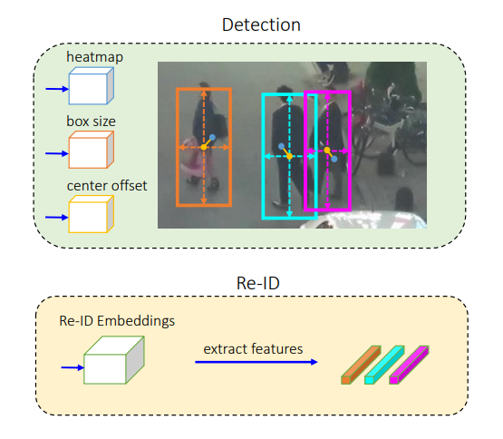

Slide 18


Slide 19
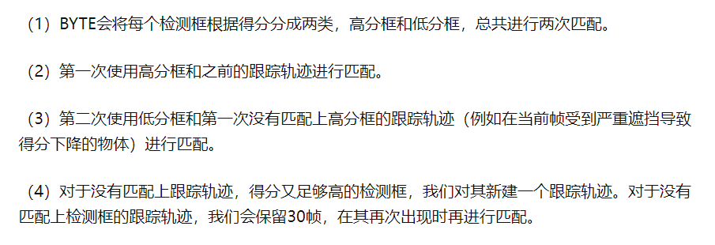

Slide 20
总结和想法

Slide 21


Slide 22


Slide 23
谢谢观看

